Slide 1
횡스크롤 액션 게임
게임 개발 포트폴리오
1801114 고동현

Slide 2
TABLE OF CONTENTS
01
개발 배경
02
Flowchart
03
주요기능설명

Slide 3
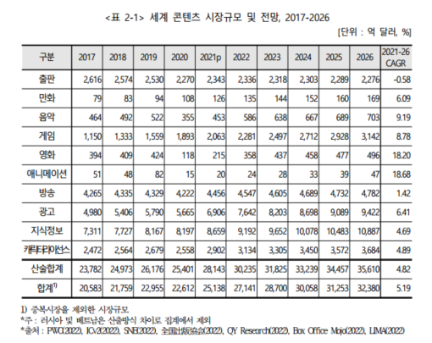
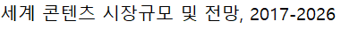
개발 배경
글로벌 시장규모 분석

Slide 4
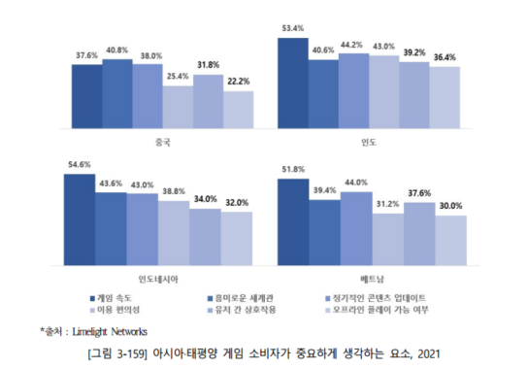
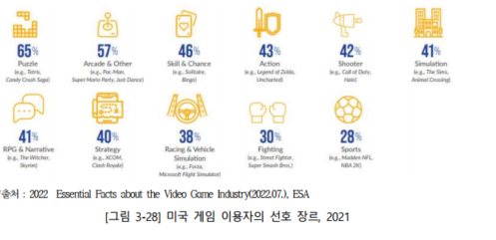


개발 배경
게임 트랜드 파악

Slide 5
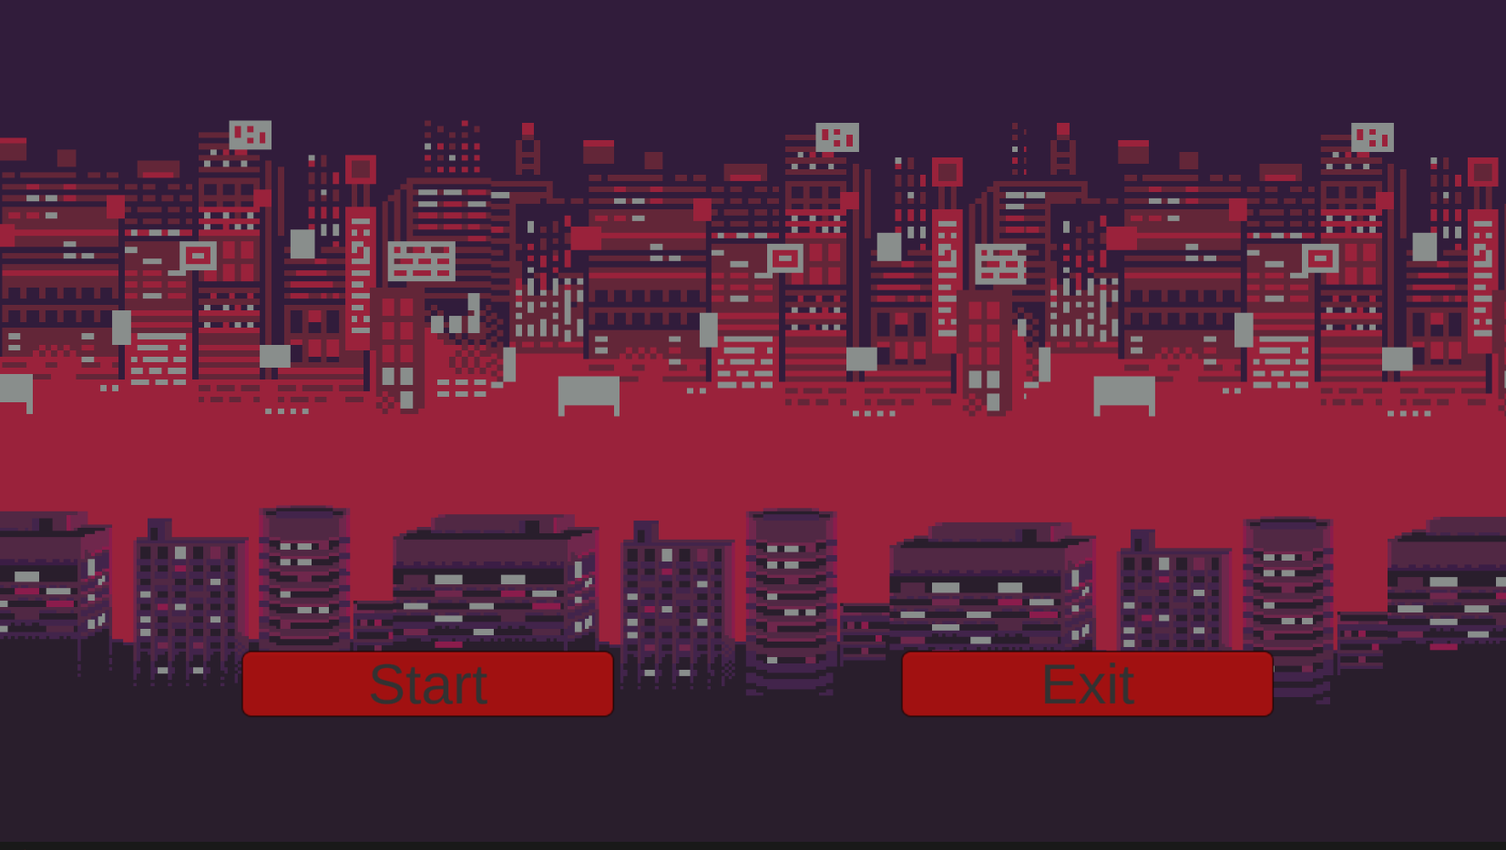
개발 배경
Warrior Rise
개발 엔진: Unity, C#
장르 : 횡스크롤 액션

Slide 6
FlowChart
적 NPC
상호작용 로직
적 NPC생성
상호작용 활성
Yes
플레이어 탐지
상호작용에 필요한 조건을 만족하는가?
No
대기
No
상호작용 비활성
Yes
공격범위내 적 확인
Yes
No
공격
액션 활성화
Yes
플레이어 추격

Slide 7
핵심 요소
횡스크롤 장르특성상 스토리적 요소가 부족한 경우
보스 몬스터와의 전투에서 재미를 느낀다고 판단
맵을 입체적으로 움직일수 있도록 로프 액션 추가
난이도 조절을 위한 플레이어 전용기술 추가
보스 맵 변경 중간 변화, 익숙한 패턴 변화

Slide 8
주요 기능
로프 액션
로프를 발사하여 해당지점까지 날라가게 하며
특정 오브젝트 명중 시 플레이어를 해당위치로 이동 및 체공
다양한 맵 과 이동방식 제공
카메라
기본적으로 플레이어 기준 추격 카메라로 좁은 시야에서 적의 공격을 경계하게 설계
보스 몬스터와의 화면고정형식의 넓은 시야로 가시성 확보

Slide 9
주요 기능
보스 패턴
일정 체력 이하 시 발동하는 패턴
순간이동
광역 공격
페이즈 전환(화면 전환)
화면 전환 애니메이션
특수기능
플레이어 가 여유롭게 대응할 수 있는 기능
슬로우 기능을 추가
무적 기능을 통하여 회피기능 추가

Slide 10
기본 화면
Warrior Rise

Slide 11
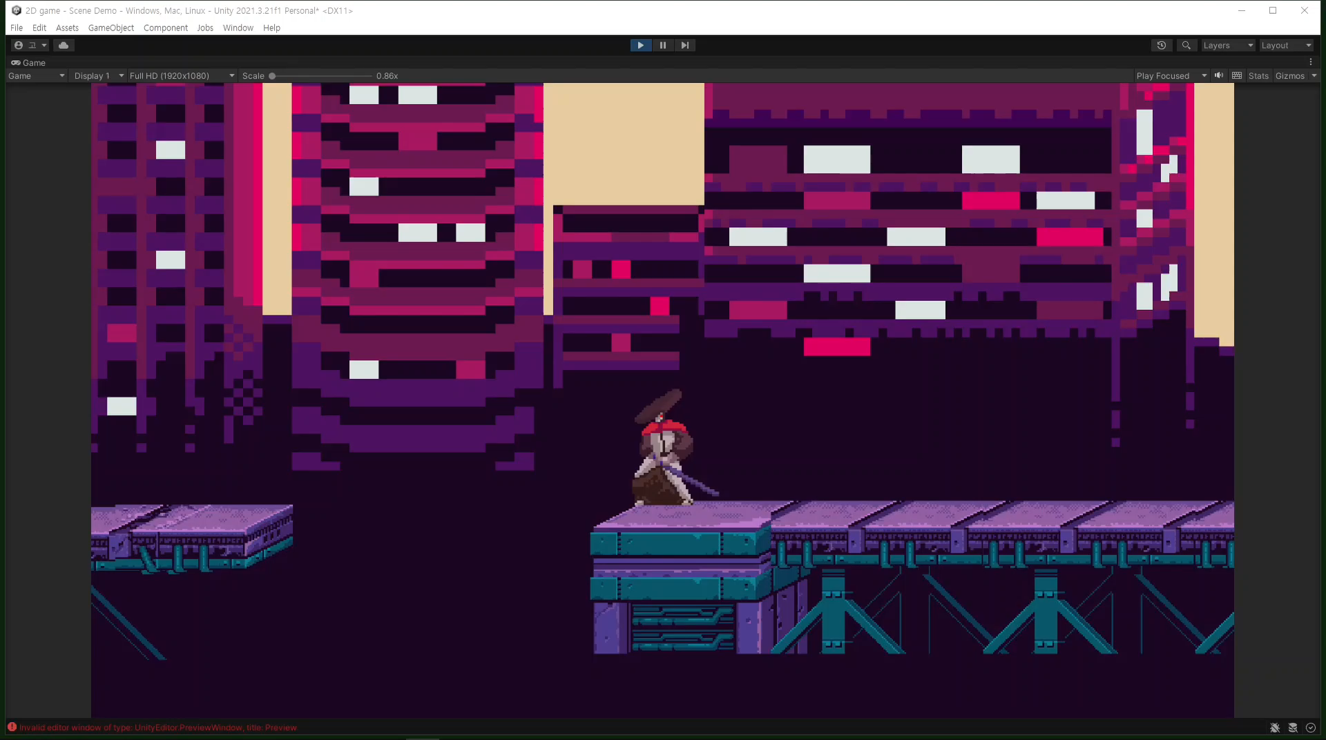
시연영상1 (사라지는 타일)

Slide 12
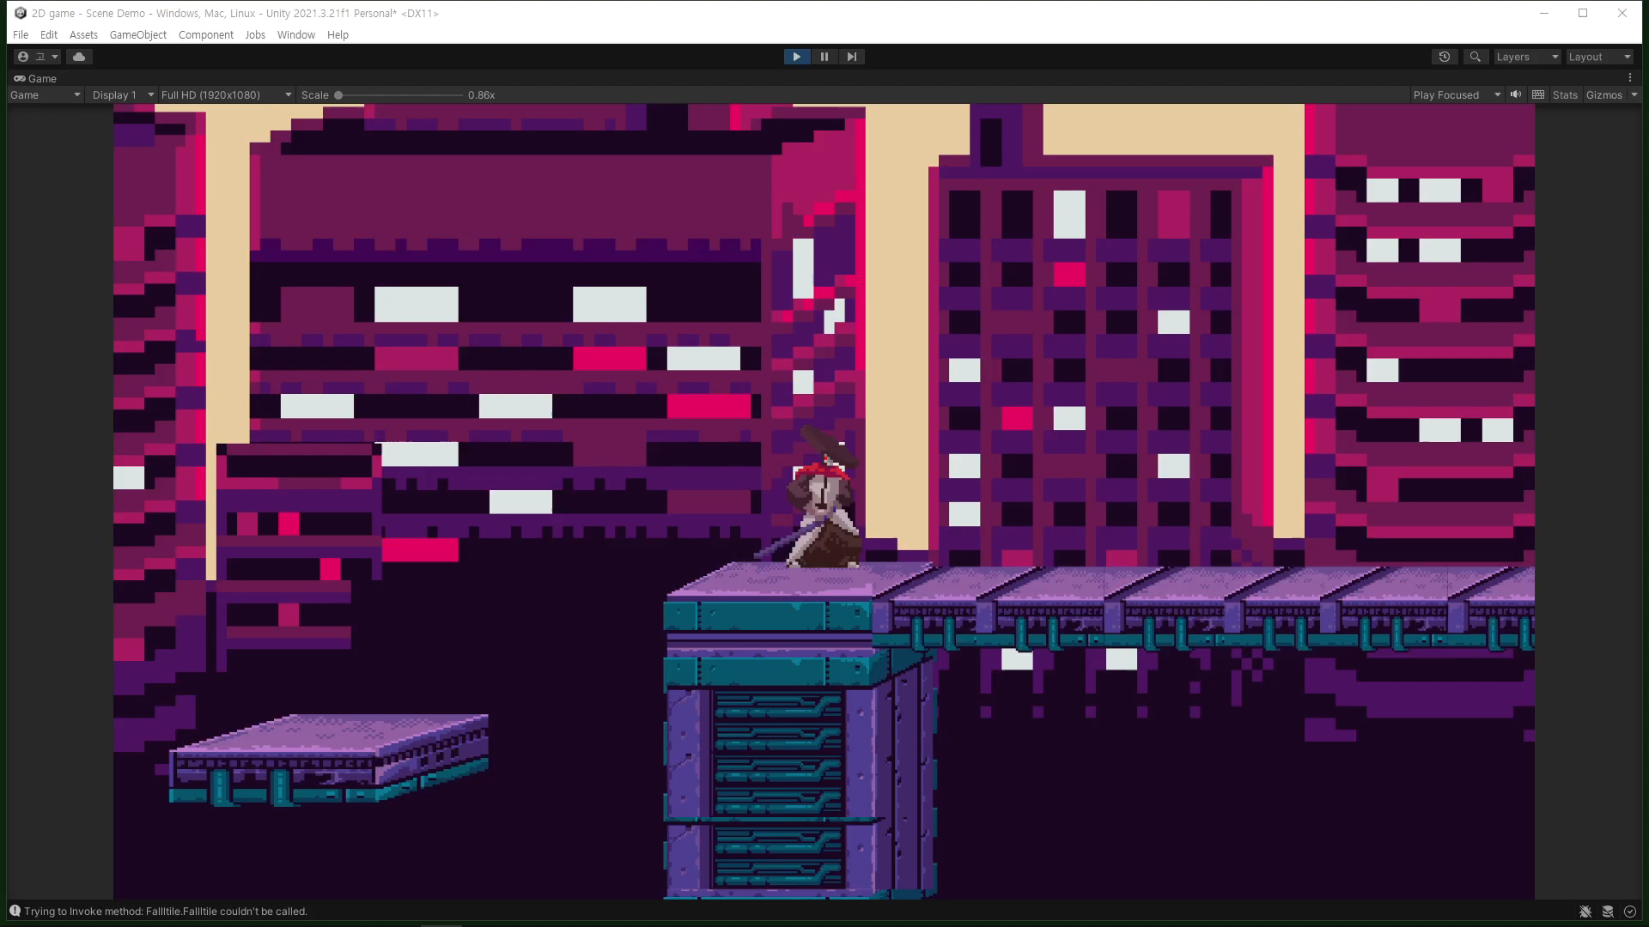
시연영상2(로프 액션)

Slide 13
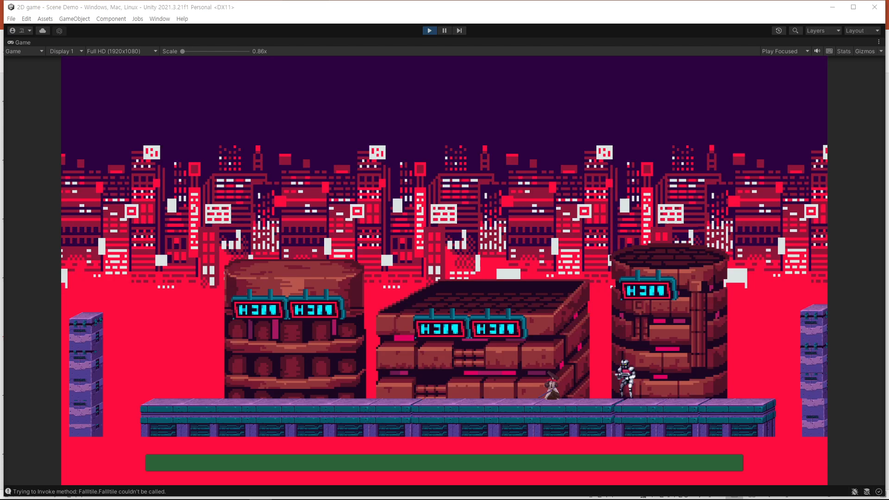
시연영상3(보스 순간이동)

Slide 14
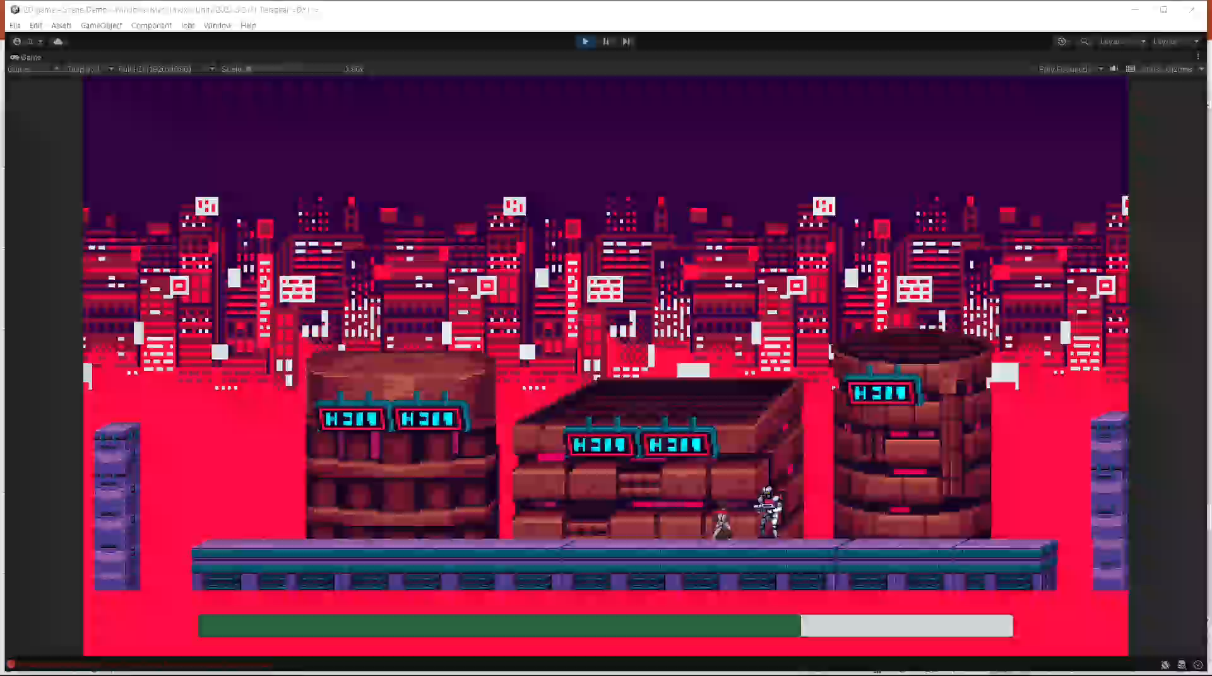
시연영상4(광역 공격,슬로우 기능)

Slide 15
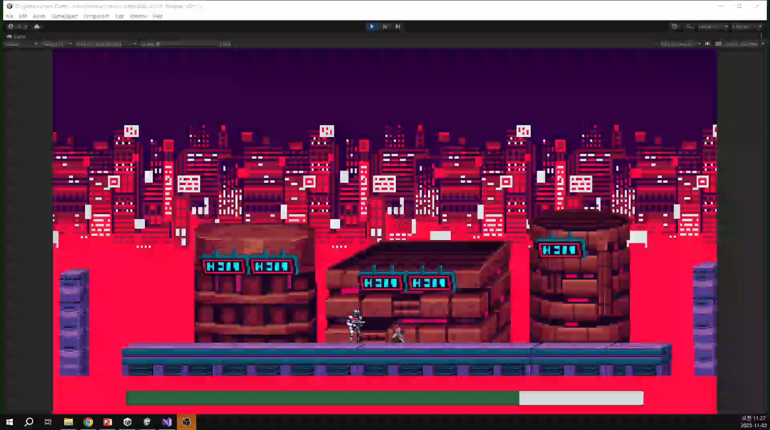
시연영상5(무적)

Slide 16
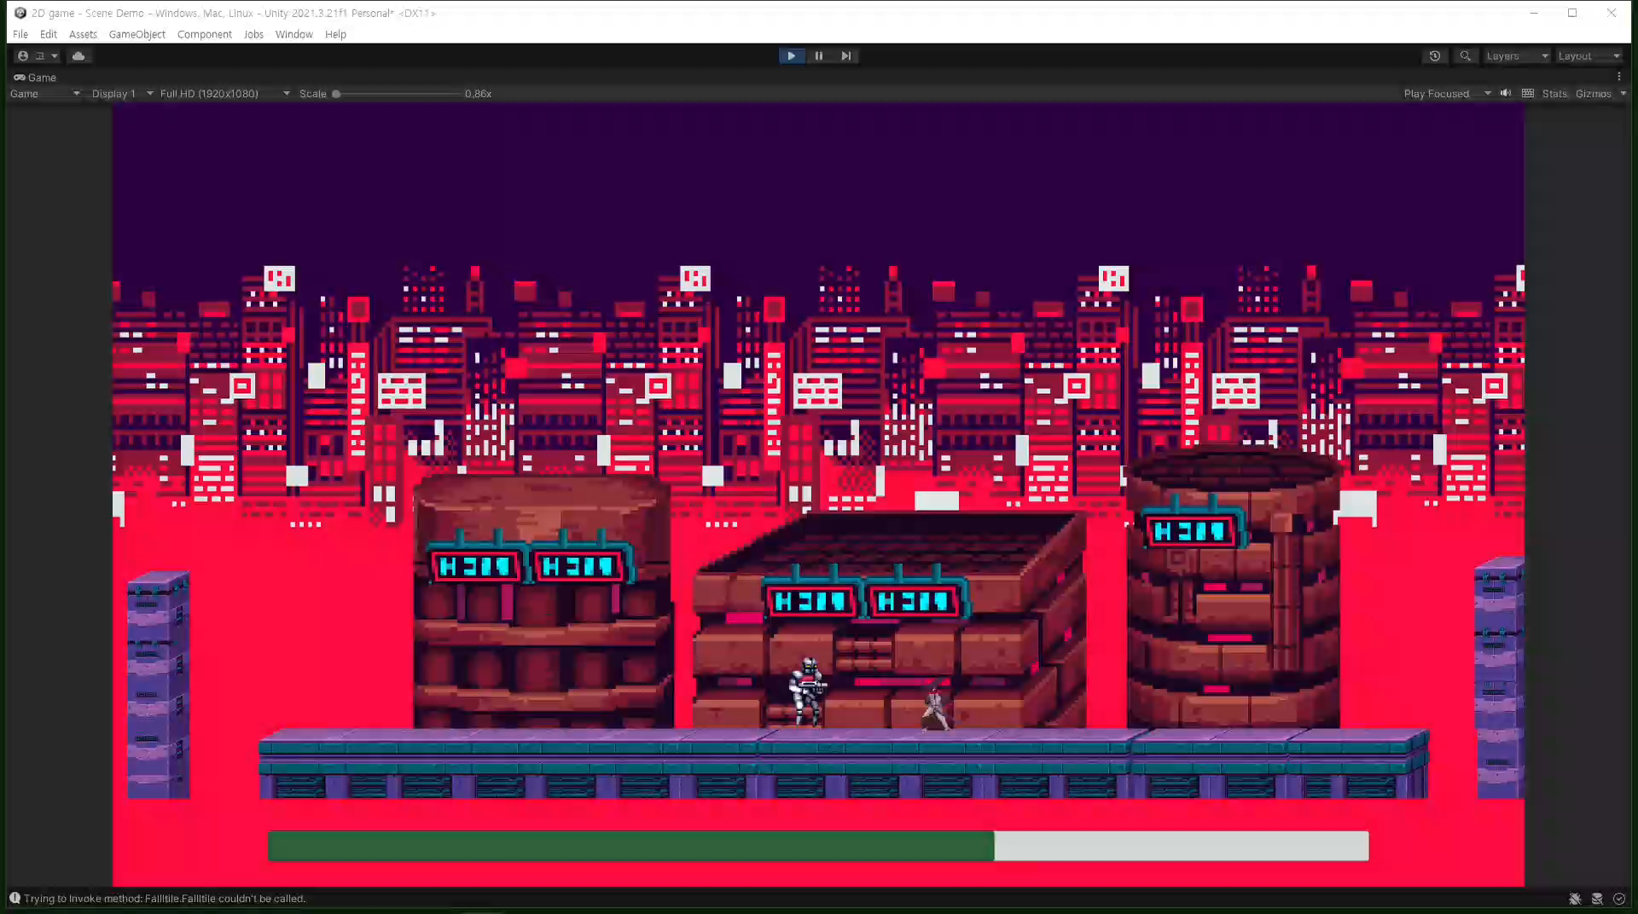
시연영상6(화면전환)

Slide 17
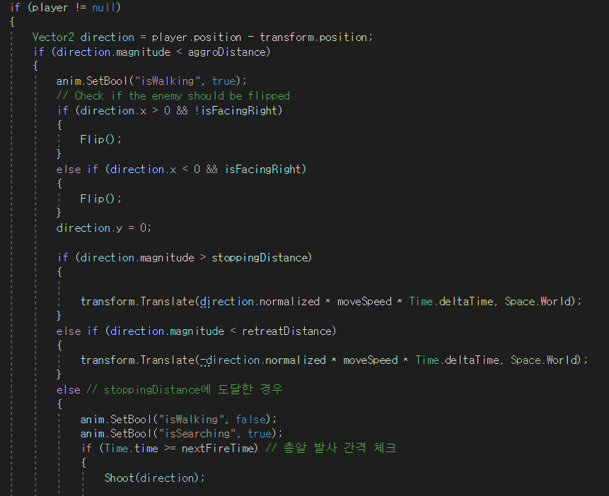
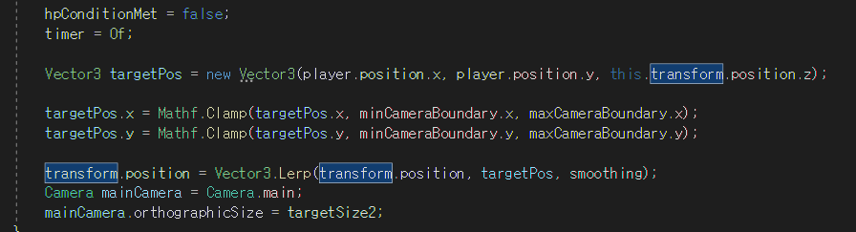
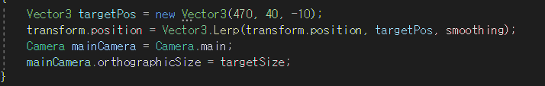
주요기능 코드1

Slide 18
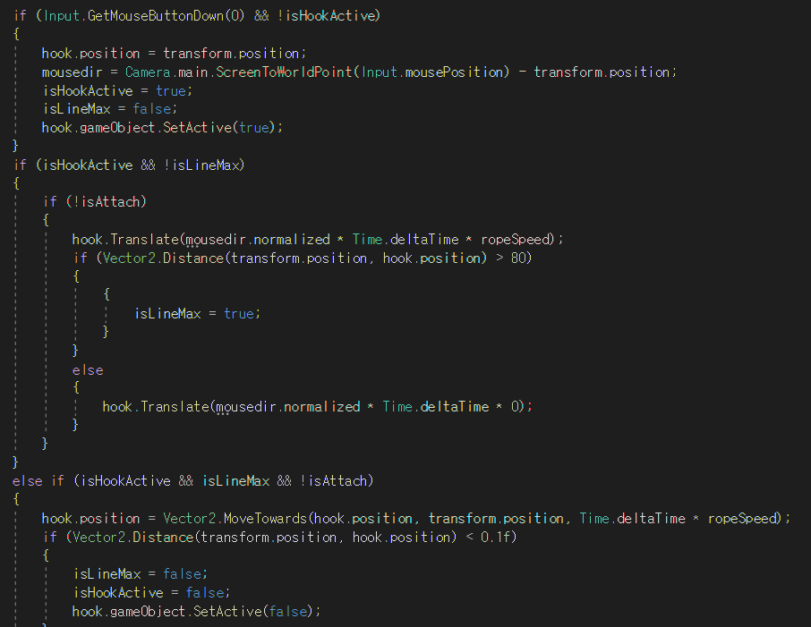
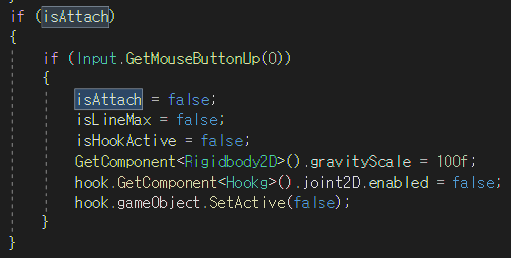
주요기능 코드2

Slide 19
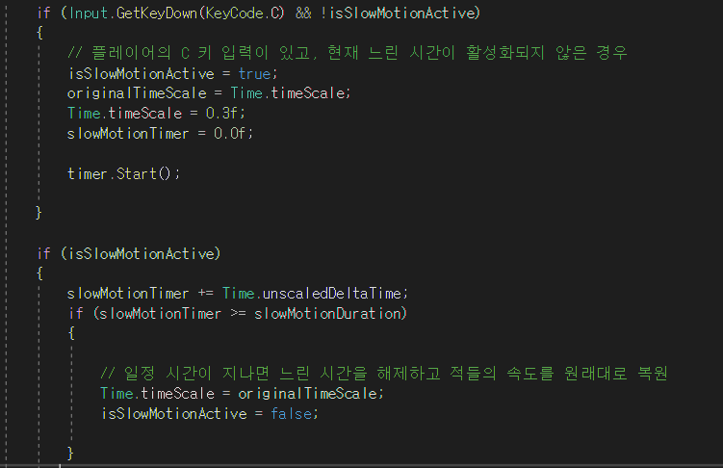
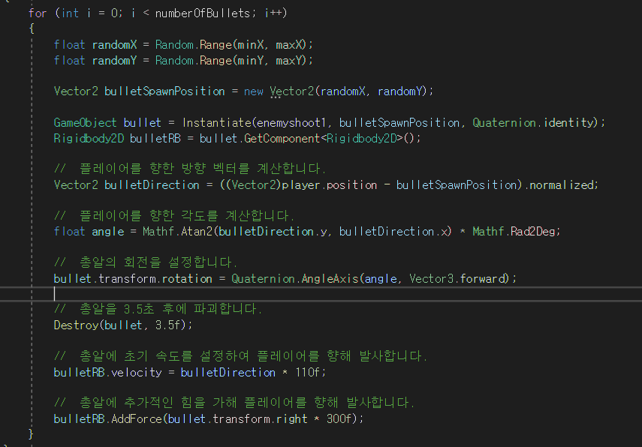
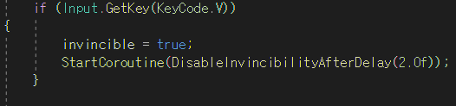
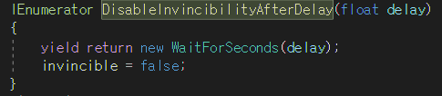
주요기능 코드3

Slide 20
Thank you.

